Slide 1
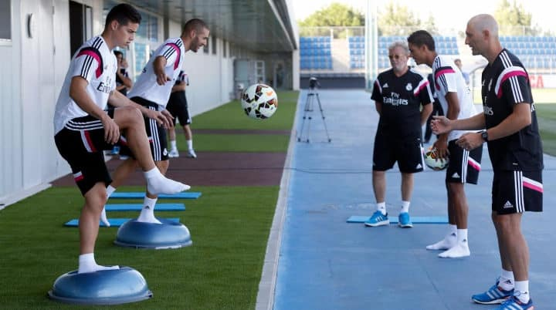
ACTIVIDADES SINÉRGICAS DEL ENTRENAMIENTO DE FUTBOL
EJERCICIOS Y CIRCUITOS PREVENTIVOS
El ejercicio preventivo es aquel que incorporamos, habitualmente fuera de la sesión de entrenamiento, para reforzar estructuras que estadísticamente sufren más durante nuestro deporte, y así intentar reducir el número de lesiones que nuestros deportistas puedan sufrir.

Slide 2
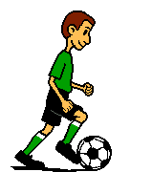
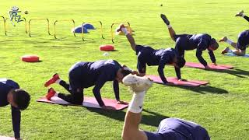
¿QUÉ EJERCICIOS DEBO HACER ANTES DE UN PARTIDO DE FÚTBOL?
5 ejercicios para un calentamiento general:
-Carrera con rodillas elevadas.
-Carrera con talones en los glúteos.
-Carrera tocando el suelo.
-Carrera de espaldas.
-Contacto con el balón.

Slide 3
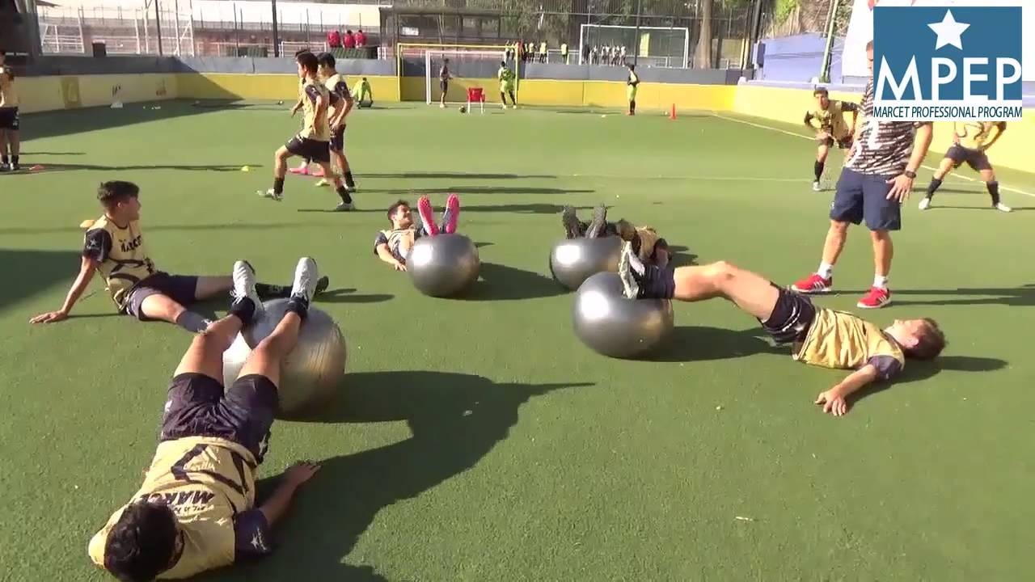
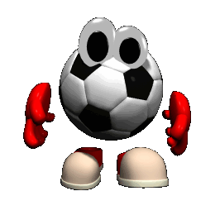
VIDEO INFORMATIVO :
TEXTO

Slide 4
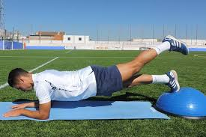
¿CÓMO PREVENIR LAS LESIONES DE LOS JUGADORES DE FÚTBOL?
Cinco formas de evitar las lesiones deportivas:
Lleva equipo protector, como casco, guantes, rodilleras y similares.
Calienta antes de hacer deporte.
Conoce y respeta las reglas del juego.
Ten en cuenta a los demás.
Deja de hacer deporte cuando te lesiones.

Slide 5
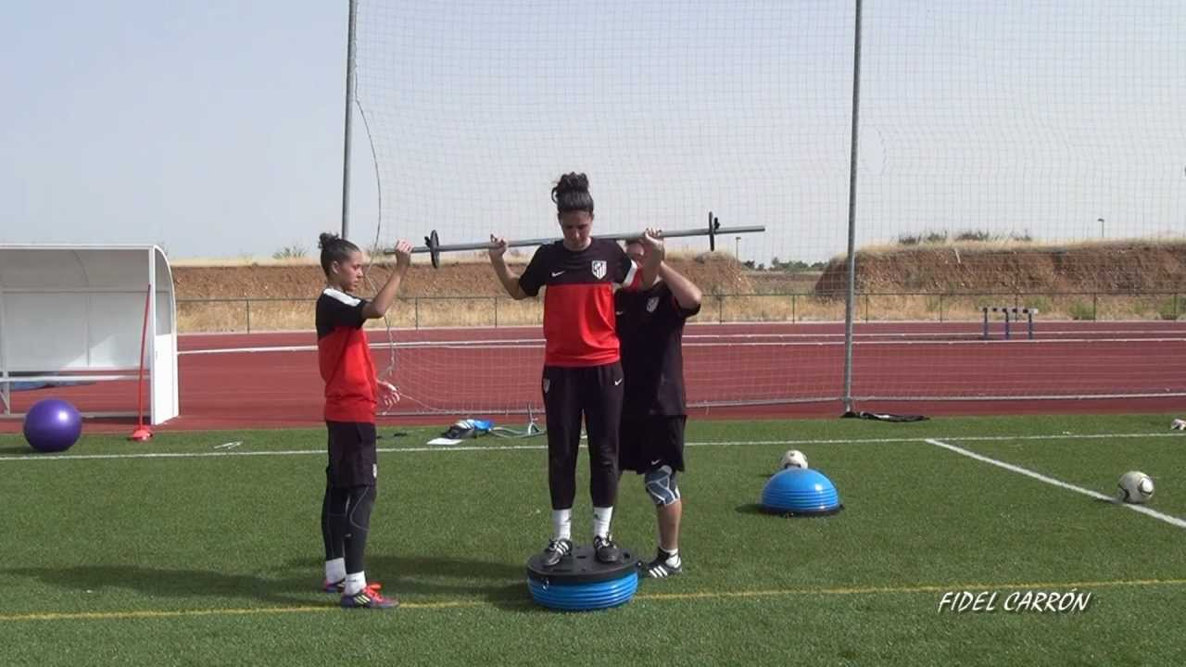
VIDEO INFORMATIVO :
TEXTO

Slide 6
Gracias.

Slide 7
Síguenos en nuestras redes sociales
@Olimpia.Oficial

